Slide 1
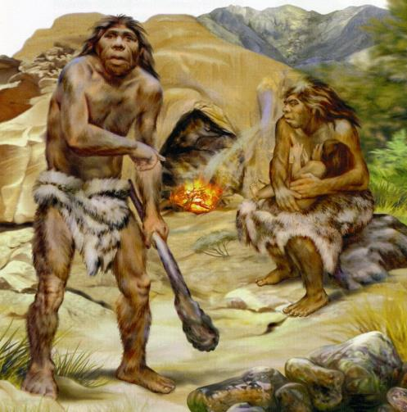
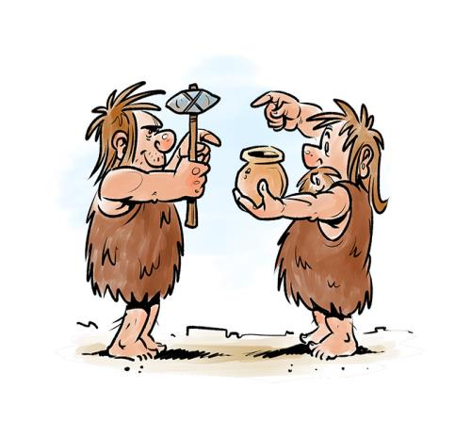
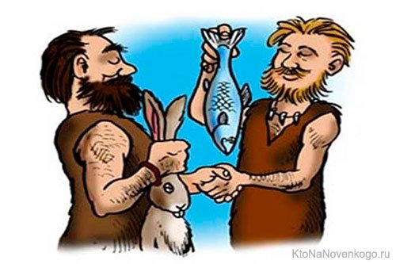
Как появились деньги?
Когда-то, в древние времена, люди не знали, что такое деньги.
Первобытные люди просто обменивались различными предметами друг с другом - меняли товар на товар.

Slide 2
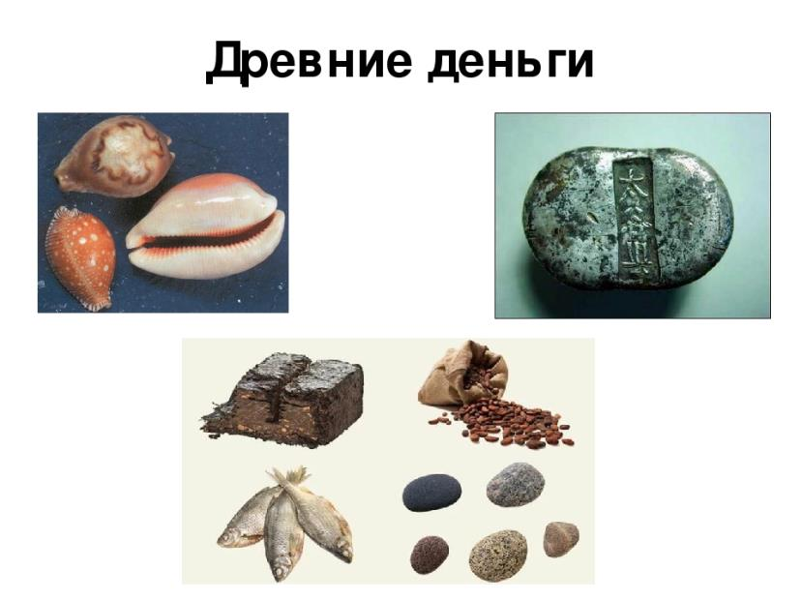
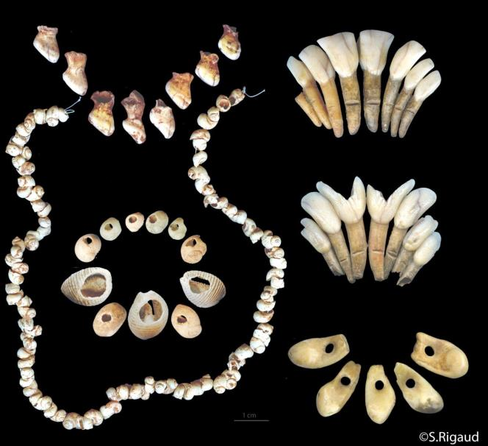
Затем люди расплачивались за нужные товары камешками, а позже — ракушками, которые назывались каури, их собирали на верёвочку, как бусы.

Slide 3
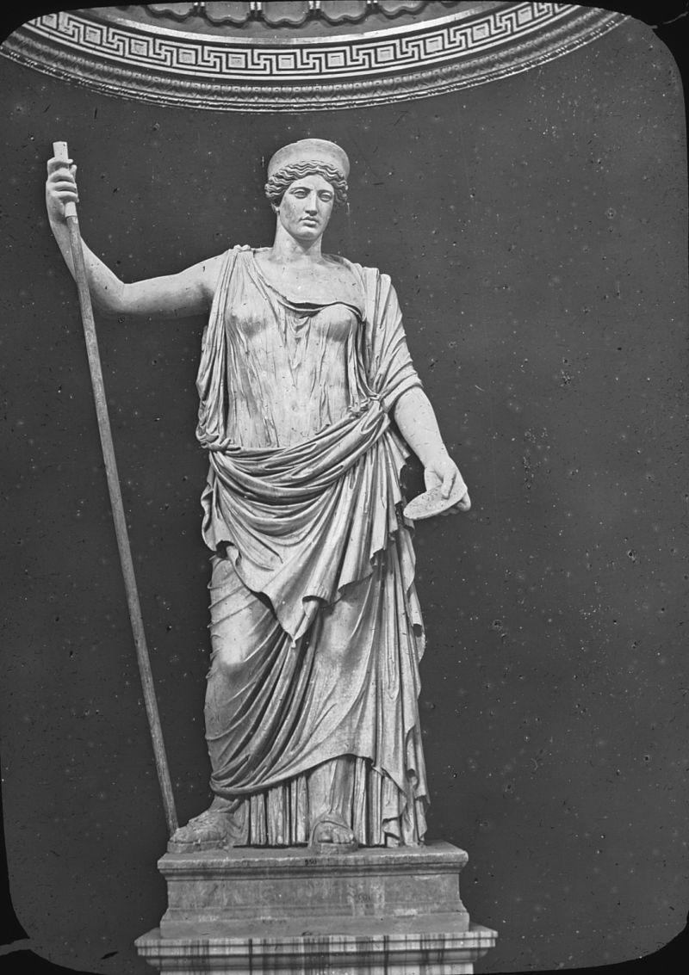
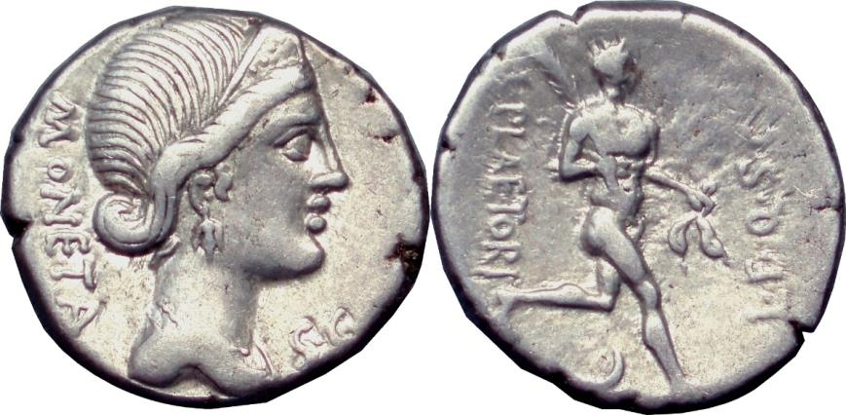
Позже появились металлические деньги – монеты.
Слово «монета» произошло от имени богини Юноны Монеты, храм которой находился в Риме

Slide 4
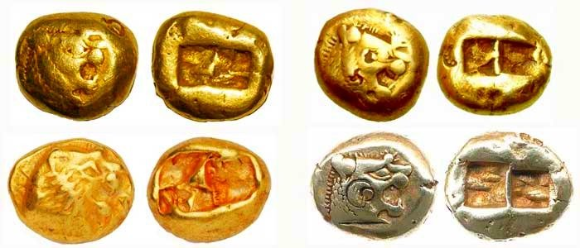
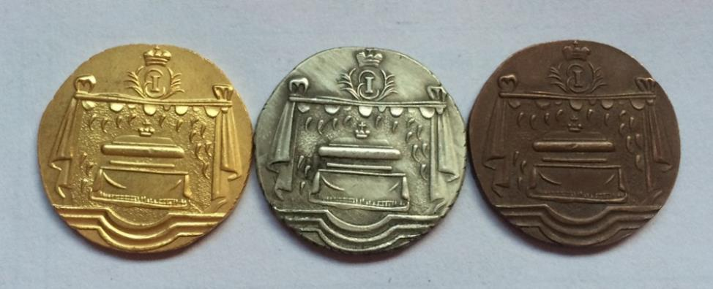
Монеты можно было делать любой стоимости: из меди – подешевле, из серебра – подороже, а из золота - самые дорогие.

Slide 5
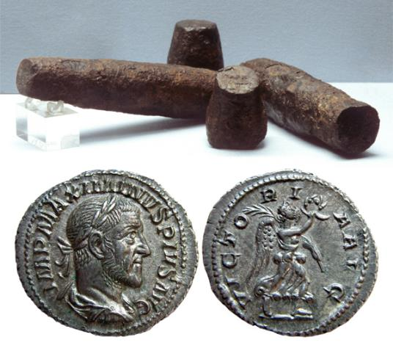
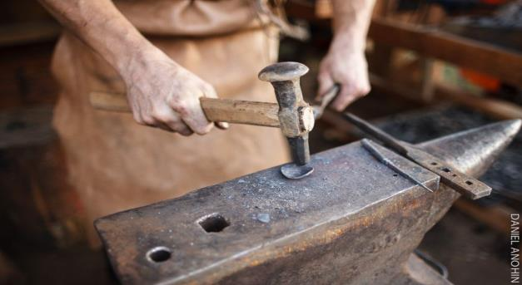
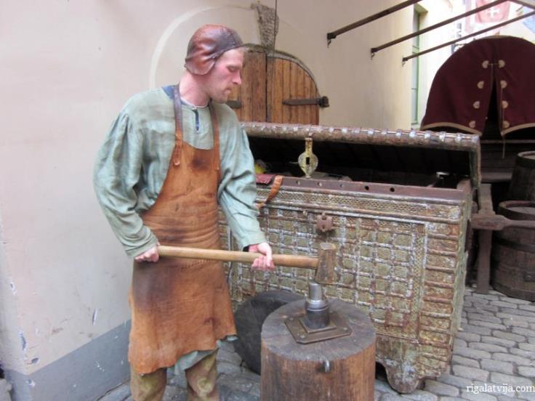
Монеты делали кузнецы, которые работали с тяжелыми молотами и металлом. Они клали кусочек серебра на наковальню и ударяли молоточком с рисунком – чеканом.
Монеты не всегда были одинаковые, одни были тонкие, сильно сплюснутые, а другие – толще, тяжелее. Это зависело от силы удара.

Slide 6
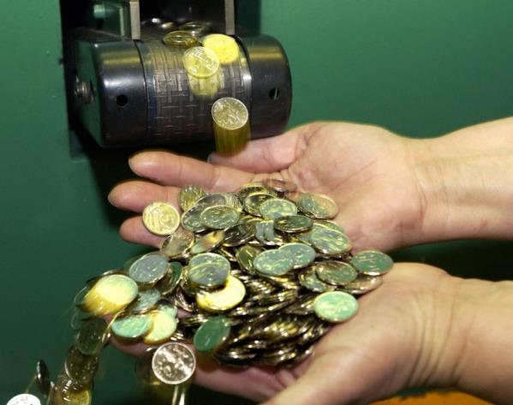
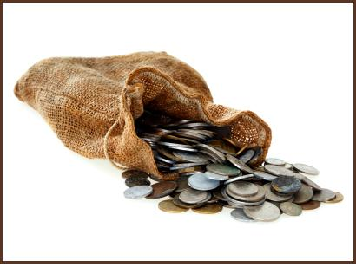
Потом люди изобрели станки, с их помощью можно было чеканить монеты, т.к. сила удара была всегда одинаковая.
У металлических денег был большой недостаток – они были тяжелые и занимали много места. Если нужно было купить что-то дорогое, приходилось нести большой мешок монет.

Slide 7
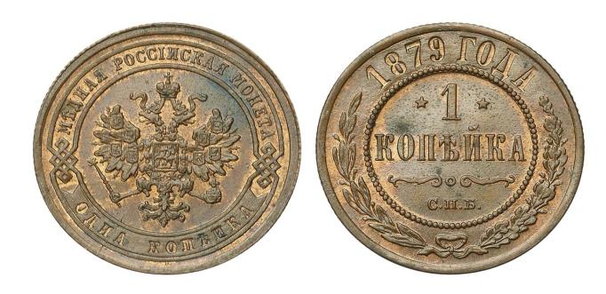
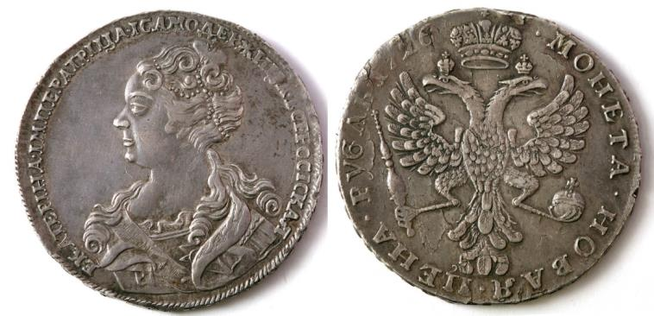
При царе, Иване Грозном, стали делать ровные монеты, на них был изображен всадник на коне, с копьем в руках, и люди стали называть такие монеты – копейки. То есть копьё – копейка.
А название «рубль» появилось после того, как монету стали рубить на части.

Slide 8
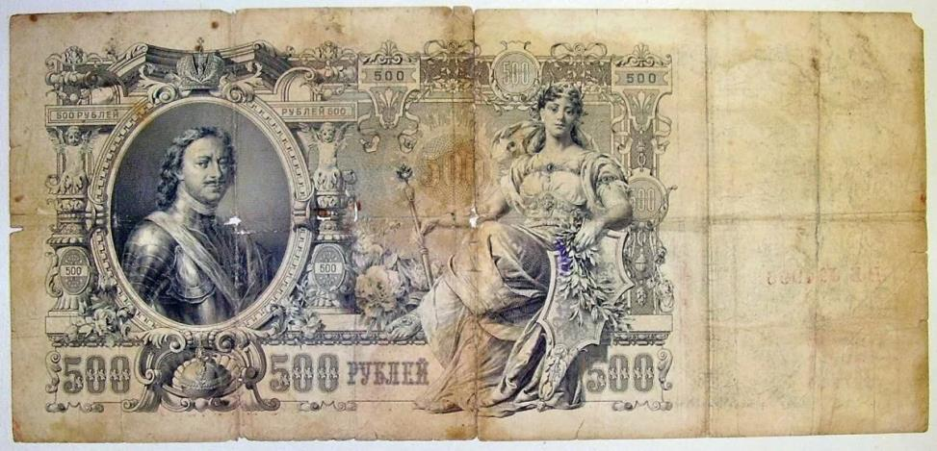
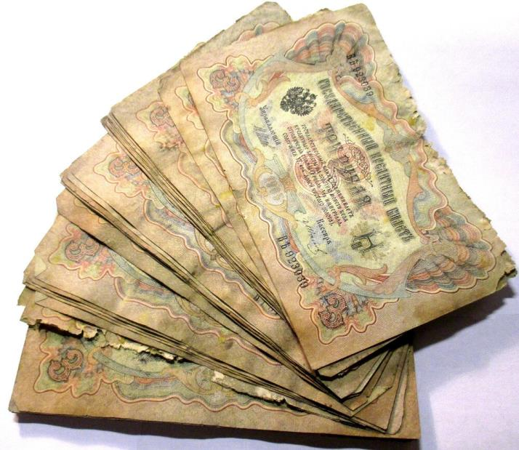
Со временем люди придумали другие деньги – бумажные. Их еще называют купюры.
На бумажных деньгах написано, какому количеству монет они равны.

Slide 9
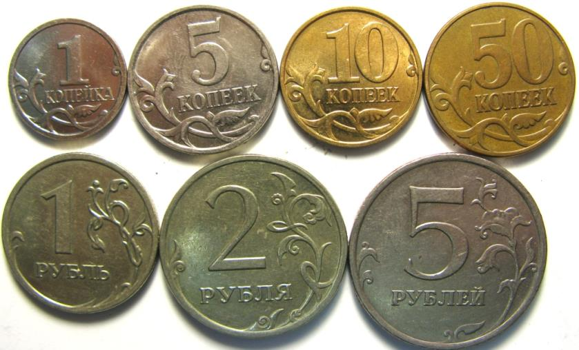
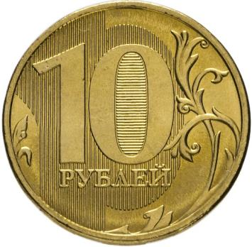
Какие бывают монеты
самая маленькая монета – копейка. На нее ничего нельзя купить, но все равно без нее не обойтись. Есть у нас еще 5 копеек,10 копеек и 50 копеек.
после копеек идут рубли: 1,2,5
самая большая, старшая из
российских монет – 10 рублей.

Slide 10
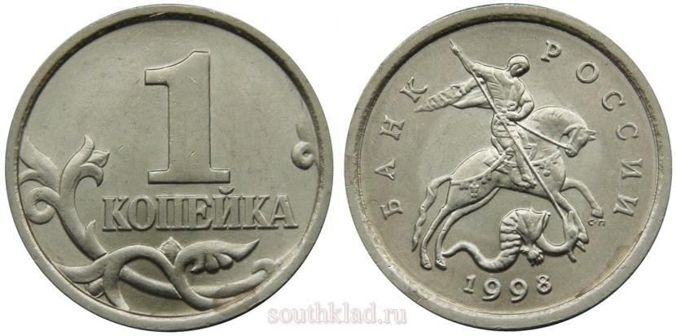
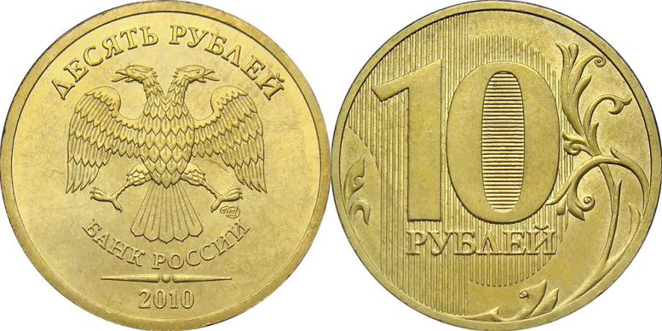
У монеты есть лицевая и обратная сторона.
Аверс монеты – лицевая, главная сторона монеты. На аверсе монеты обычно изображён государственный герб, эмблема.
В российских монетах номиналом 1, 5, 10, 50 копеек на аверсе изображён Георгий Победоносец.
На монетах номиналом 1, 2, 5, 10 рублей
изображён двуглавый орёл.

Slide 11
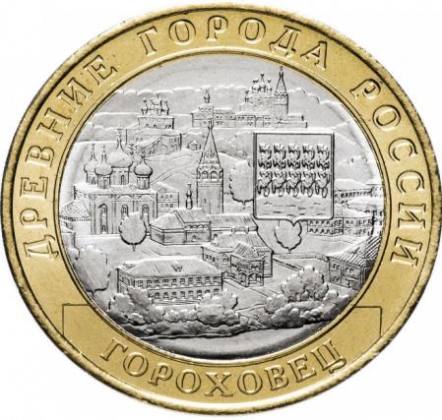
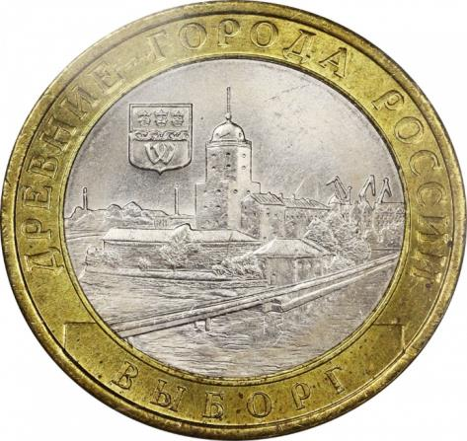
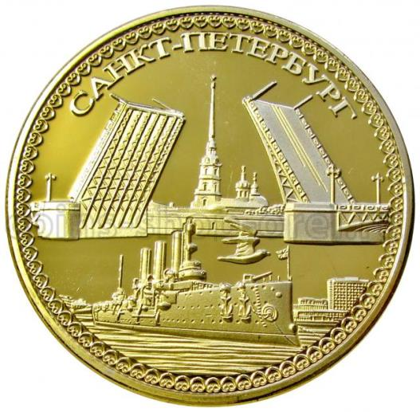
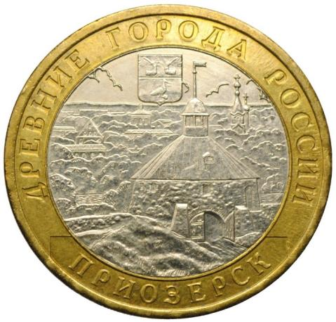
А на юбилейных монетах аверсом является изображение городов России

Slide 12
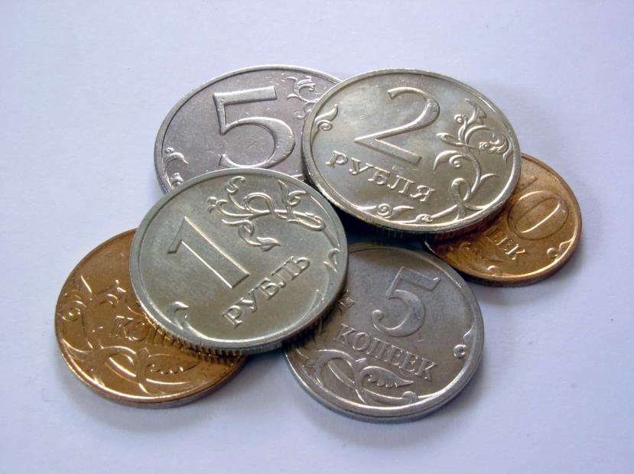
Реверс монеты – оборотная сторона монеты, противоположная аверсу. Реверсом в основном является сторона с номиналом монеты

Slide 13
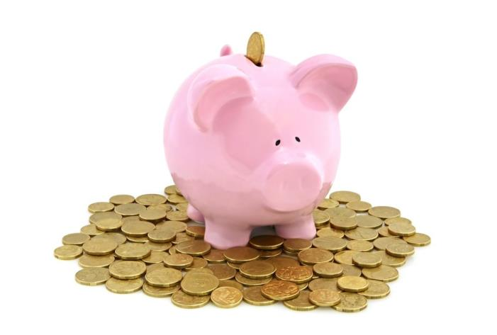
Пословицы и поговорки про деньги
Не имей сто рублей, а имей сто друзей
Не хвались серебром – хвались добром
Время – деньги
На деньги ума не купишь
Не в деньгах счастье
Копейка рубль бережет

